Slide 1
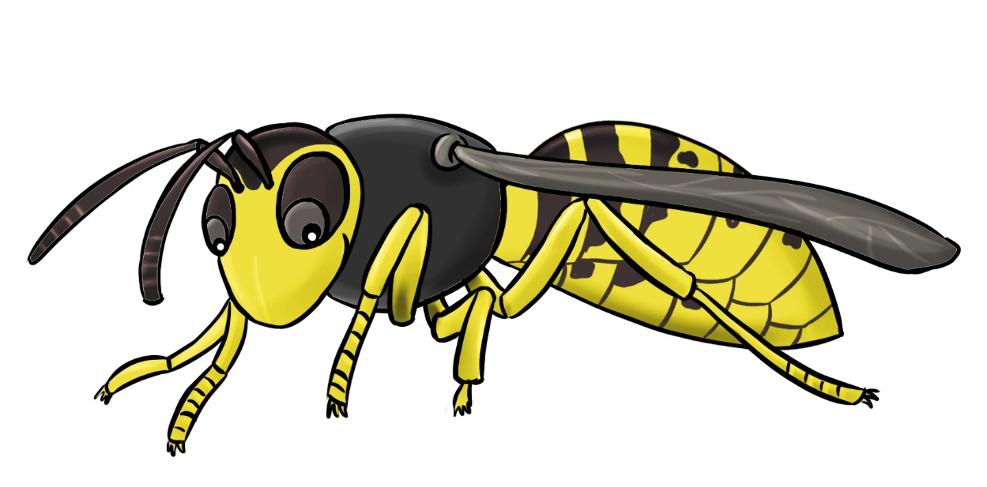
De Wespenquiz

Slide 2
Wat ga je doen?
Vragen over de vorige les
Waar of niet waar?
Als een zin waar is, ga je staan. Is het niet waar, dan ga je zitten!
Je hebt per vraag maximaal 10 seconden de tijd
Notes:
“Bij elke dia zie je een stelling. Bedenk of de zin echt waar is of niet. Je hebt maximaal 10 seconden bedenk tijd.” ‘’Als het echt waar is wat er staat, ga je staan. Als het niet waar is, blijf je zitten. Heb je het antwoord goed, dan heb je één punt.”

Slide 3
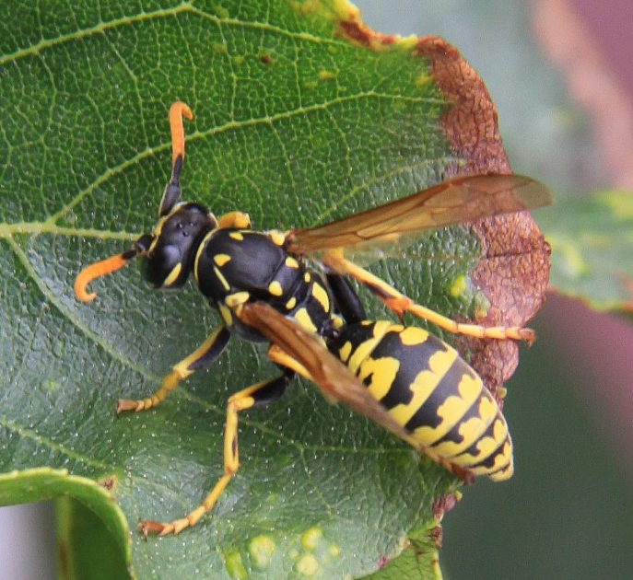
Stelling 1
Alle wespen leven samen in grote families
waar (staan)
niet waar (zitten)
Notes:
Franse veldwesp: nummer 4:
http://www.freenatureimages.eu/Animals/Hymenoptera%2C%20Bijen%2C%20Wespen-Mieren%2C%20Bees%2C%20Wasps-Ants/Polistes%20dominulus/index.html#Polistes%2520dominulus%25203%252C%2520Franse%2520veldwesp%252C%2520Saxifraga-Peter%2520Meininger.JPG

Slide 4
Stelling 1
Alle wespen leven samen in grote families
niet waar
Notes:
Antwoord: Er zijn ook wespensoorten die alleen leven, genaamd solitaire wespen. Wespen die in één grote familie leven, heten sociale wespen. In Nederland komen ongeveer 500 verschillende soorten wespen voor. Slechts 11 soorten zijn sociale wespen.

Slide 5
Stelling 2
Een wesp heeft vier poten.
waar (staan)
niet waar (zitten)

Slide 6
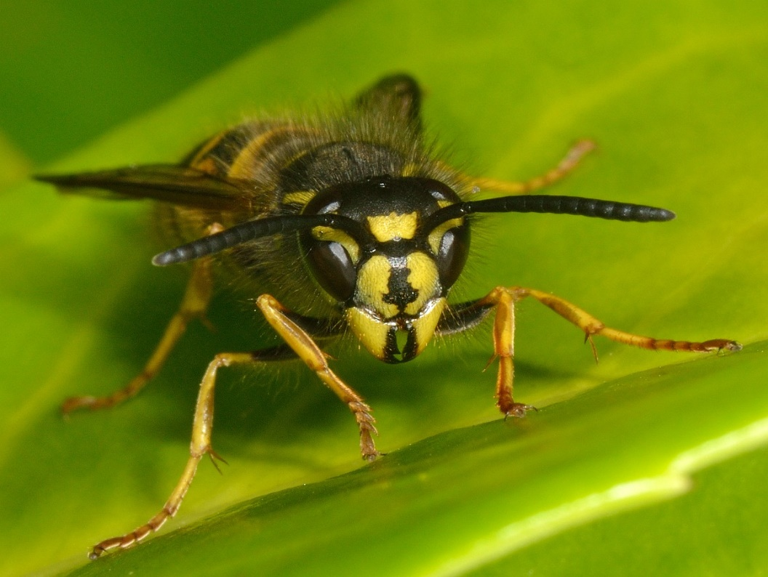
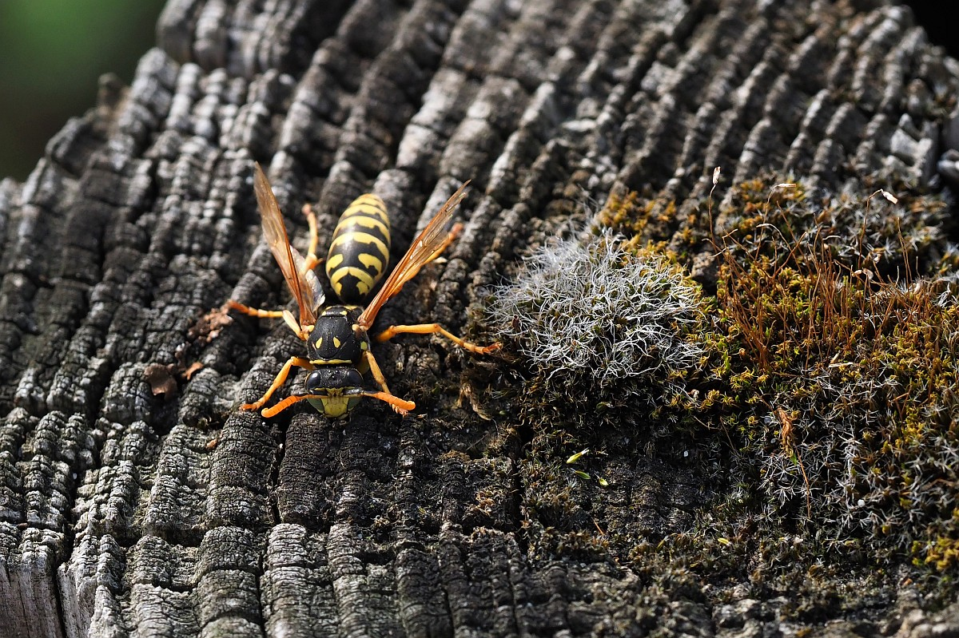
Stelling 2
Een wesp heeft vier poten.
niet waar
Notes:
Alle insecten, en dus ook wespen, hebben zes poten.
Afbeelding 1 (links): Gewone wesp B: nummer 20: http://www.freenatureimages.eu/Animals/Hymenoptera%2C%20Bijen%2C%20Wespen-Mieren%2C%20Bees%2C%20Wasps-Ants/Vespula%20vulgaris%2C%20Common%20Wasp/Vespula%20vulgaris%2011%2C%20Gewone%20wesp%2C%20Saxifraga-Ab%20H%20Baas.jpg
Afbeelding 2 (rechts): Franse veldwesp B: nummer 13: http://freenatureimages.eu/Animals/Hymenoptera%2C%20Bijen%2C%20Wespen-Mieren%2C%20Bees%2C%20Wasps-Ants/Polistes%20dominulus/index.html#Polistes%2520dominulus%25206%252C%2520Franse%2520veldwesp%252C%2520Saxifraga-Hans%2520Dekker.jpg

Slide 7
Stelling 3
Wespen zijn rood, wit en blauw.
waar (staan)
niet waar (zitten)

Slide 8
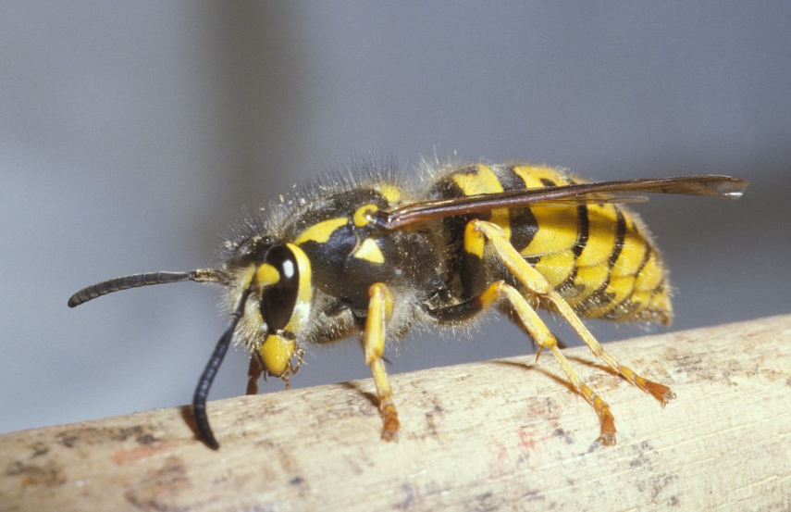
Stelling 3
Wespen zijn rood, wit en blauw.
niet waar
Notes:
De meeste wespen zijn rood, geel en zwart.
Duitse wesp: nummer 3: http://www.freenatureimages.eu/Animals/Hymenoptera%2C%20Bijen%2C%20Wespen-Mieren%2C%20Bees%2C%20Wasps-Ants/Vespula%20germanica%2C%20German%20Wasp/Vespula%20germanica%2C%20Duitse%20wesp%2C%20queen%2C%20Saxifraga-Pieter%20van%20Breugel.jpg

Slide 9
Stelling 4
Deze wesp heeft zijn vleugels ingeklapt
waar (staan)
niet waar (zitten)
Notes:
Franse veldwesp B: nummer 13: http://freenatureimages.eu/Animals/Hymenoptera%2C%20Bijen%2C%20Wespen-Mieren%2C%20Bees%2C%20Wasps-Ants/Polistes%20dominulus/index.html#Polistes%2520dominulus%25206%252C%2520Franse%2520veldwesp%252C%2520Saxifraga-Hans%2520Dekker.jpg

Slide 10
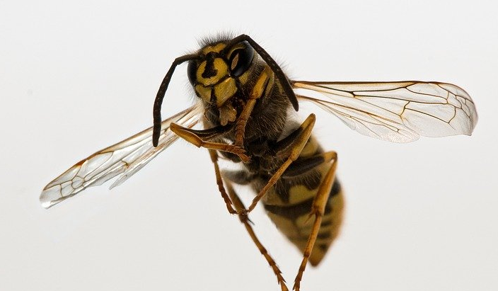
Stelling 4
Deze wesp heeft zijn vleugels ingeklapt
waar
Uitklappen
Inklappen
Notes:
Ze worden ook wel plooivleugelwespen genoemd. Links op de foto zie je dat ze vrij brede vleugels kunnen hebben. Ook zie je dat het twee paar vleugels zijn.
Afbeelding 1 (links): Duitse wesp: nummer 23: https://pixabay.com/nl/photos/insect-vliegen-vleugel-honingbij-3186186/
Afbeelding 2 (rechts): Franse veldwesp B: nummer 13: http://freenatureimages.eu/Animals/Hymenoptera%2C%20Bijen%2C%20Wespen-Mieren%2C%20Bees%2C%20Wasps-Ants/Polistes%20dominulus/index.html#Polistes%2520dominulus%25206%252C%2520Franse%2520veldwesp%252C%2520Saxifraga-Hans%2520Dekker.jpg

Slide 11
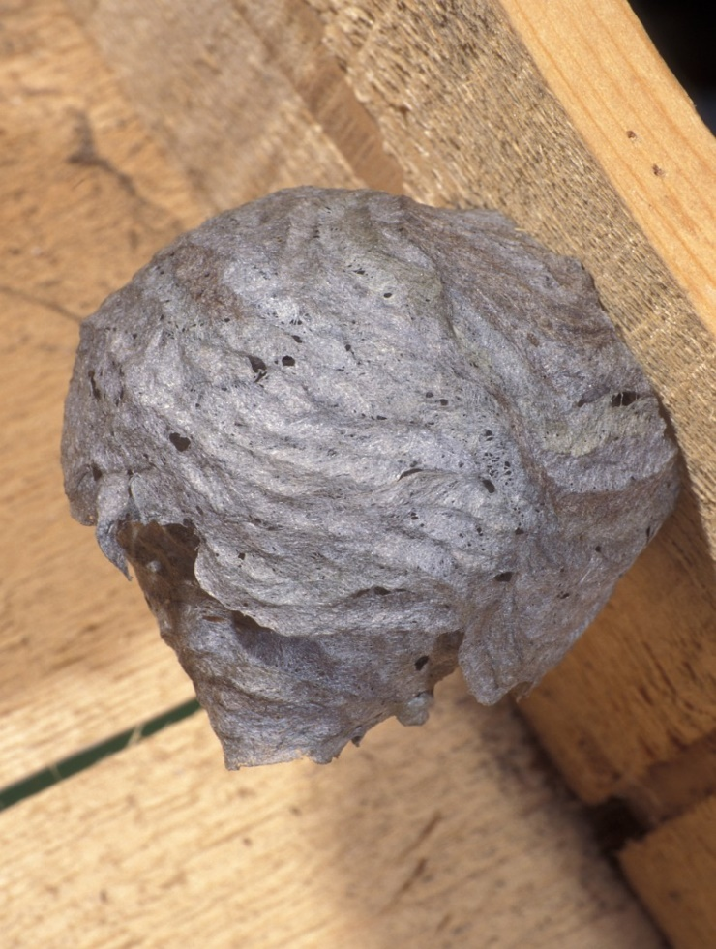
Stelling 5
Wespen maken hun nest van hout
waar (staan)
niet waar (zitten)
Notes:
Nest Gewone wesp: nummer 10:
http://www.freenatureimages.eu/Animals/Hymenoptera%2C%20Bijen%2C%20Wespen-Mieren%2C%20Bees%2C%20Wasps-Ants/Vespula%20vulgaris%2C%20Common%20Wasp/Vespula%20vulgaris%204%2C%20Gewone%20wesp%2C%20nest%2C%20Saxifraga-Frits%20Bink.jpg

Slide 12
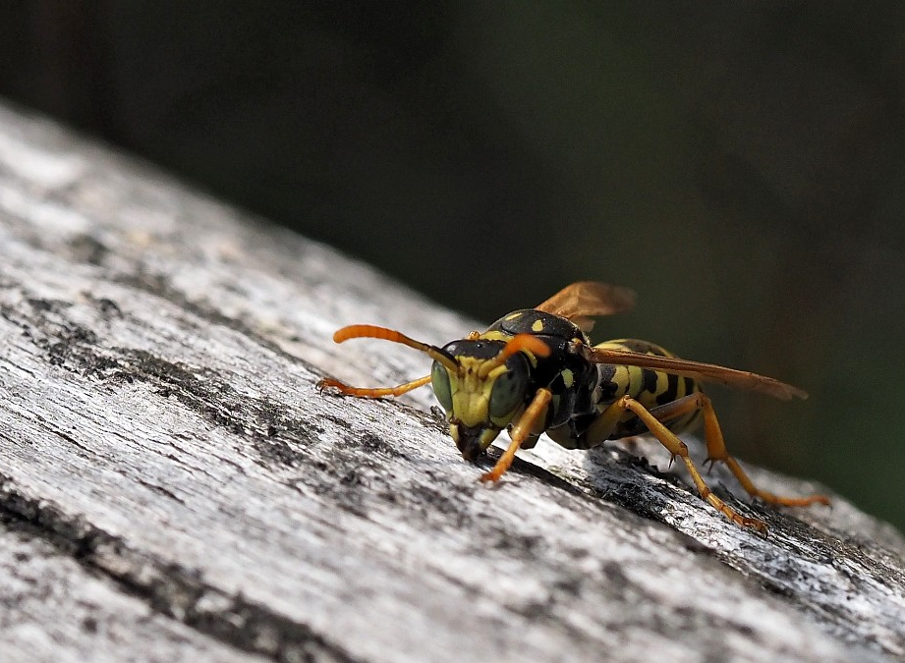
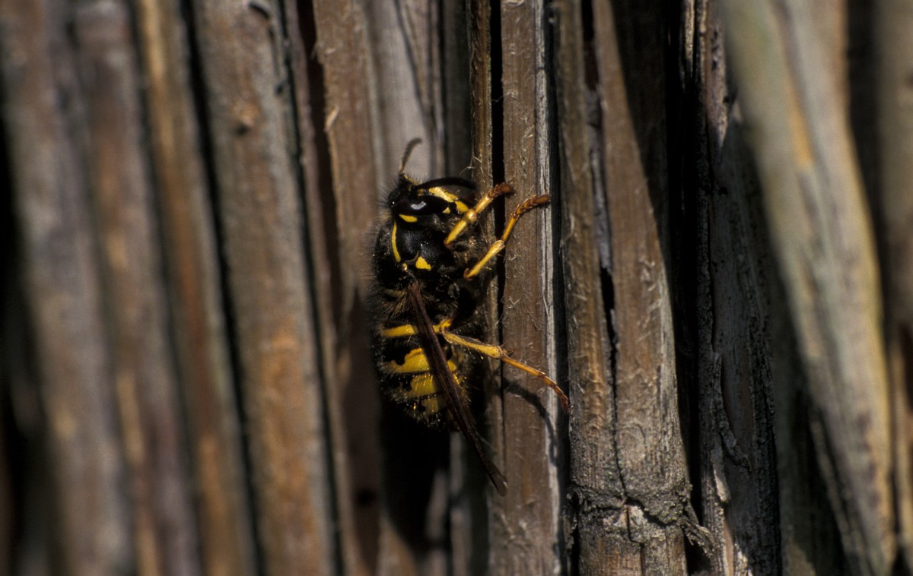
Stelling 5
Wespen maken hun nest van hout
waar
Notes:
Ze zijn gemaakt van een mengsel van zand, steentjes, hout, blaadjes en van speeksel.
Afbeelding 1 (links): Franse veldwesp C: Nummer 22: http://freenatureimages.eu/Animals/Hymenoptera%2C%20Bijen%2C%20Wespen-Mieren%2C%20Bees%2C%20Wasps-Ants/Polistes%20dominulus/index.html#Polistes%2520dominulus%25205%252C%2520Franse%2520veldwesp%252C%2520Saxifraga-Hans%2520Dekker.jpg
Afbeelding 2 (rechts): Gewone wesp C: nummer 23: http://www.freenatureimages.eu/Animals/Hymenoptera%2C%20Bijen%2C%20Wespen-Mieren%2C%20Bees%2C%20Wasps-Ants/Vespula%20vulgaris%2C%20Common%20Wasp/Vespula%20vulgaris%203%2C%20Gewone%20wesp%2C%20Saxifraga-Frits%20Bink.jpg

Slide 13
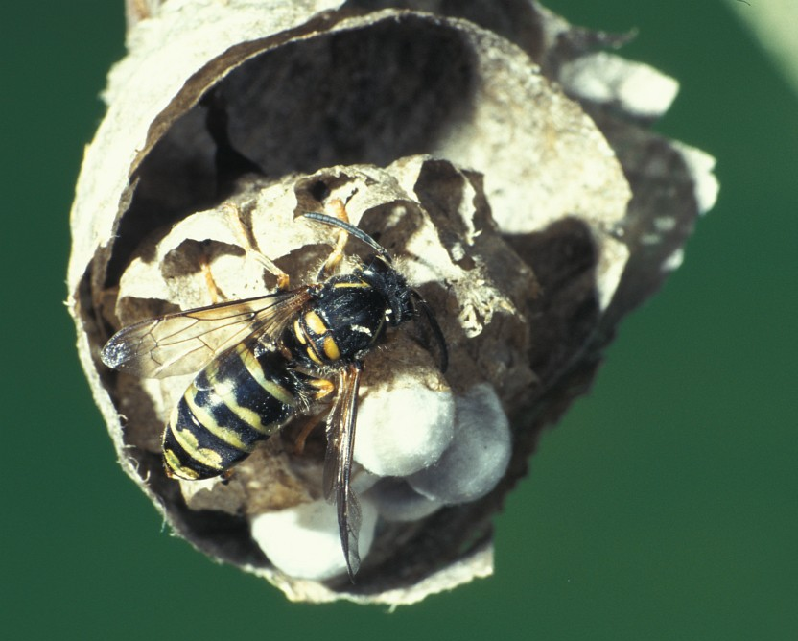
Stelling 6
Babykamers in het wespennest zijn rond.
waar (staan)
niet waar (zitten)
Notes:
Middelste wesp: nummer 24: http://freenatureimages.eu/Animals/Hymenoptera%2C%20Bijen%2C%20Wespen-Mieren%2C%20Bees%2C%20Wasps-Ants/Dolichovespula%20media%2C%20Median%20wasp/index.html#Dolichovespula%2520media%25201%252C%2520Middelste%2520wesp%252C%2520Saxifraga-Frits%2520Bink.jpg

Slide 14
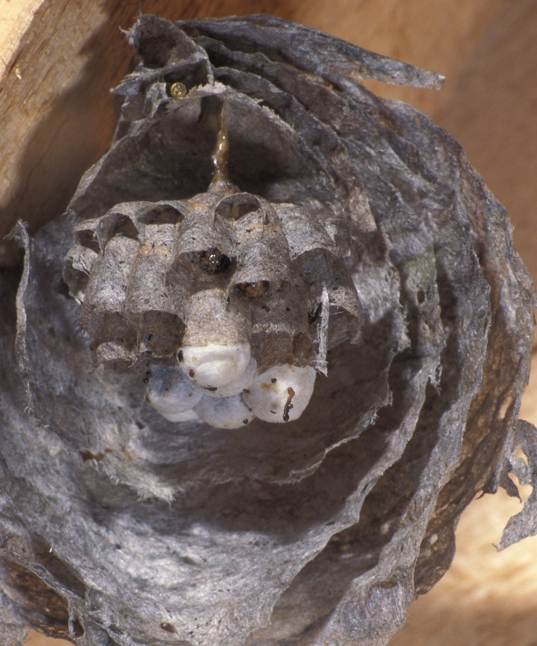
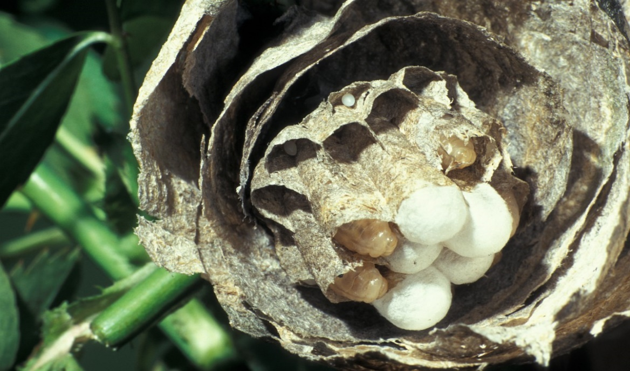
Stelling 6
Babykamers in het wespennest zijn rond.
niet waar
Notes:
De kamers zijn zeshoekig. Zo kunnen de kamers netjes tegen elkaar aan staan zonder enige lege ruimte ertussen. Ook is het voor de larven ruimer om te bewegen.
Afbeelding 1 (links): Nest Middelste wesp: nummer 25: http://freenatureimages.eu/Animals/Hymenoptera%2C%20Bijen%2C%20Wespen-Mieren%2C%20Bees%2C%20Wasps-Ants/Dolichovespula%20media%2C%20Median%20wasp/index.html#Dolichovespula%2520media%25205%252C%2520Middelste%2520wesp%252C%2520nest%2520opened%252C%2520Saxifraga-Frits%2520Bink.jpg
Afbeelding 2 (rechts): Binnenkant nest: nummer 17: http://www.freenatureimages.eu/Animals/Hymenoptera%2C%20Bijen%2C%20Wespen-Mieren%2C%20Bees%2C%20Wasps-Ants/Vespula%20vulgaris%2C%20Common%20Wasp/Vespula%20vulgaris%208%2C%20Gewone%20wesp%2C%20nest%2C%20Saxifraga-Frits%20Bink.jpg

Slide 15
Stelling 7
Dit is een wesp
waar (staan)
niet waar (zitten)
Notes:
Duitse wesp: nummer 3: http://www.freenatureimages.eu/Animals/Hymenoptera%2C%20Bijen%2C%20Wespen-Mieren%2C%20Bees%2C%20Wasps-Ants/Vespula%20germanica%2C%20German%20Wasp/Vespula%20germanica%2C%20Duitse%20wesp%2C%20queen%2C%20Saxifraga-Pieter%20van%20Breugel.jpg

Slide 16
Stelling 7
Dit is een wesp
waar
Duitse wesp
Notes:
Je ziet het vooral aan de zwarte en gele kleuren. Ook zie je grote antenne en in het midden zie je een dunne deel van haar lijf.
Duitse wesp: nummer 3: http://www.freenatureimages.eu/Animals/Hymenoptera%2C%20Bijen%2C%20Wespen-Mieren%2C%20Bees%2C%20Wasps-Ants/Vespula%20germanica%2C%20German%20Wasp/Vespula%20germanica%2C%20Duitse%20wesp%2C%20queen%2C%20Saxifraga-Pieter%20van%20Breugel.jpg

Slide 17
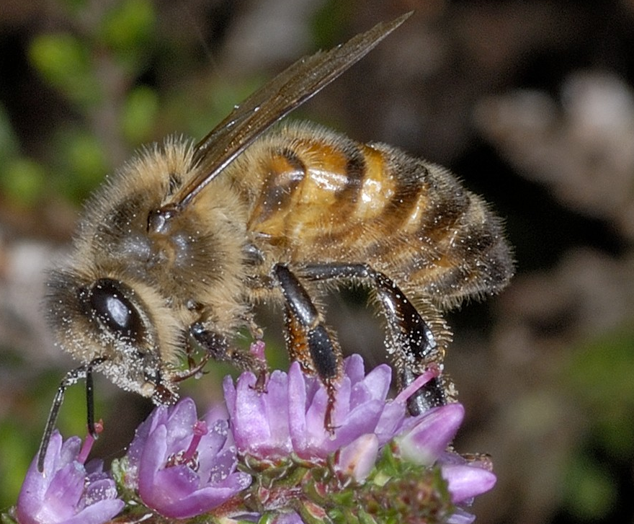
Stelling 8
Dit is een wesp
waar (staan)
niet waar (zitten)
Notes:
Honingbij B: nummer 26: http://www.freenatureimages.eu/Animals/Hymenoptera%2C%20Bijen%2C%20Wespen-Mieren%2C%20Bees%2C%20Wasps-Ants/Apis%20mellifera%2C%20Honey%20Bee/index.html#Apis%2520mellifera%25205%252C%2520Honingbij%252C%2520Saxifraga-Ab%2520H%2520Baas.jpg

Slide 18
Stelling 8
Dit is een wesp
niet waar
Honingbij
Notes:
Deze bij heeft veel meer haar op het lichaam.
Honingbij B: nummer 26: http://www.freenatureimages.eu/Animals/Hymenoptera%2C%20Bijen%2C%20Wespen-Mieren%2C%20Bees%2C%20Wasps-Ants/Apis%20mellifera%2C%20Honey%20Bee/index.html#Apis%2520mellifera%25205%252C%2520Honingbij%252C%2520Saxifraga-Ab%2520H%2520Baas.jpg

Slide 19
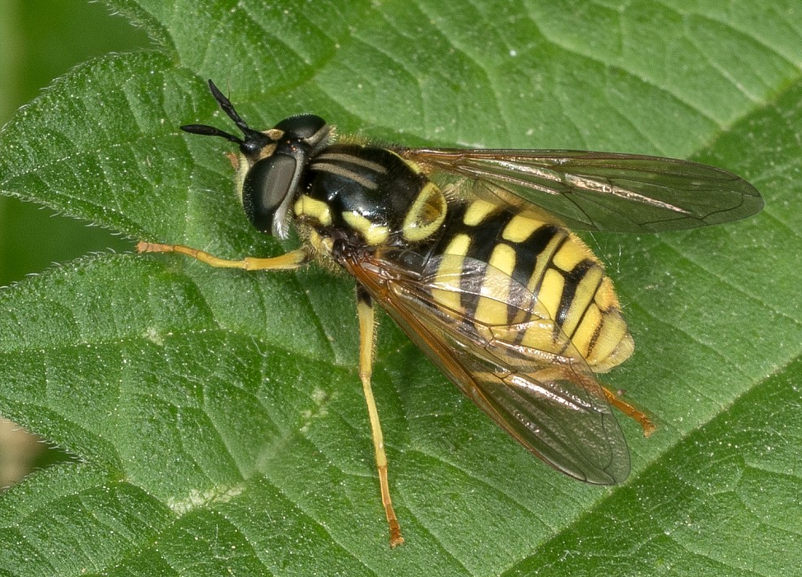
Stelling 9
Dit is een wesp
waar (staan)
niet waar (zitten)
Notes:
Grote fopwesp: nummer 7: http://www.freenatureimages.eu/Animals/Hymenoptera%2C%20Bijen%2C%20Wespen-Mieren%2C%20Bees%2C%20Wasps-Ants/Chrysotoxum%20cautum/index.html#Chrysotoxum%2520cautum%25201%252C%2520Grote%2520fopwesp%252C%2520Saxifraga-Ab%2520H%2520Baas.jpg

Slide 20
Stelling 9
Dit is een wesp
niet waar
Grote fopwesp, het is een vlieg
Notes:
Hij heeft wel geel met zwarte kleuren, maar het is geen wesp. Dit is de grote fopwesp. Hij is een zweefvlieg. Hij heeft kleinere antennes dan de wesp. Als hij vliegt, lijkt het dat hij in de lucht zweeft. Zweefvliegen hebben geen angel en kunnen dus niet steken.
Grote fopwesp: nummer 7: http://www.freenatureimages.eu/Animals/Hymenoptera%2C%20Bijen%2C%20Wespen-Mieren%2C%20Bees%2C%20Wasps-Ants/Chrysotoxum%20cautum/index.html#Chrysotoxum%2520cautum%25201%252C%2520Grote%2520fopwesp%252C%2520Saxifraga-Ab%2520H%2520Baas.jpg

Slide 21
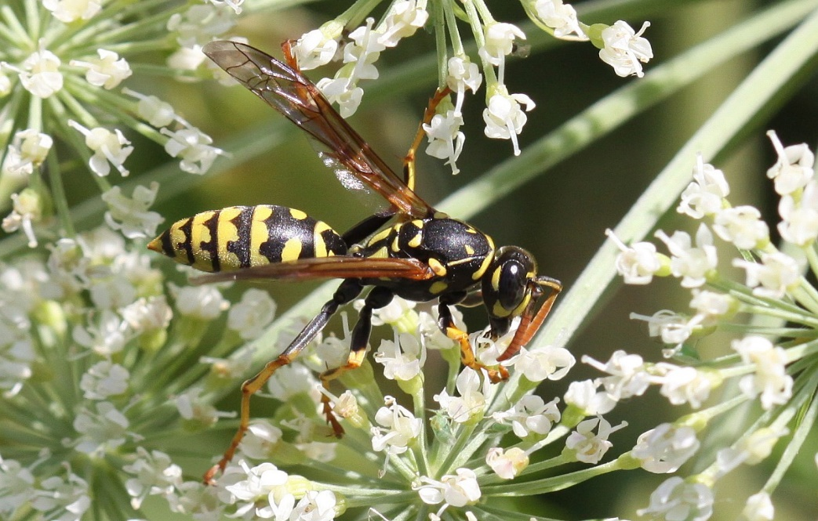
Stelling 10
Als het buiten warmer is, zie je meer wespen
waar (staan)
niet waar (zitten)
Notes:
Franse veldwesp C: nummer 27: http://freenatureimages.eu/Animals/Hymenoptera%2C%20Bijen%2C%20Wespen-Mieren%2C%20Bees%2C%20Wasps-Ants/Polistes%20dominulus/index.html#Polistes%2520dominulus%25204%252C%2520Franse%2520veldwesp%252C%2520Saxifraga-Peter%2520Meininger.JPG

Slide 22
Stelling 10
Als het buiten warmer is, zie je meer wespen
waar
Notes:
Ze houden niet zo veel van kou. Dus ze gaan liever vliegen als het warm en droog is. Wespen kunnen echter wel al vanaf 2 graden vliegen!

Slide 23
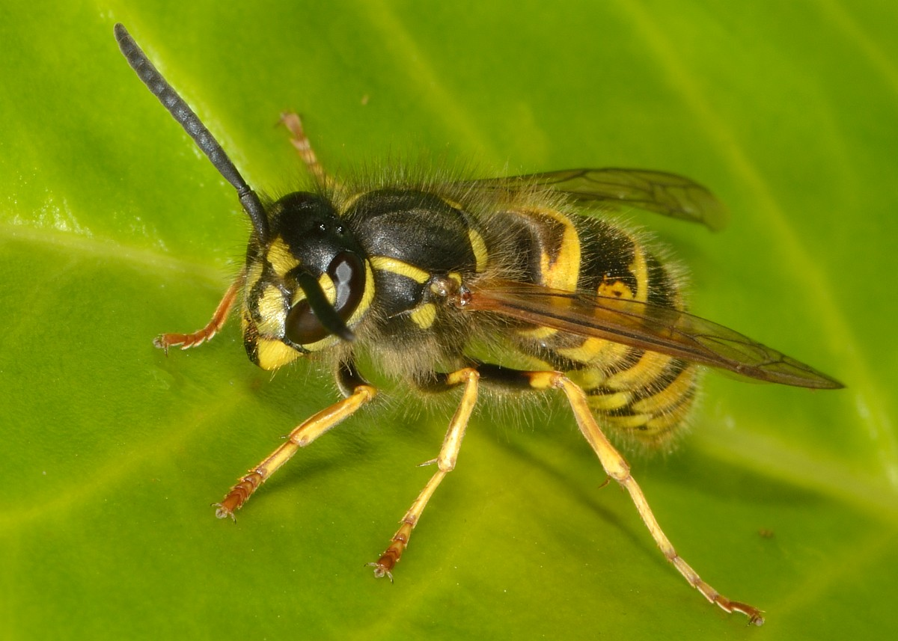
Stelling 11
Het lichaam van de wesp bestaat uit de kop, borst en achterlijf
waar (staan)
niet waar (zitten)
Notes:
Gewone wesp: nummer 2: http://www.freenatureimages.eu/Animals/Hymenoptera%2C%20Bijen%2C%20Wespen-Mieren%2C%20Bees%2C%20Wasps-Ants/Vespula%20vulgaris%2C%20Common%20Wasp/Vespula%20vulgaris%2010%2C%20Gewone%20wesp%2C%20Saxifraga-Ab%20H%20Baas.jpg

Slide 24
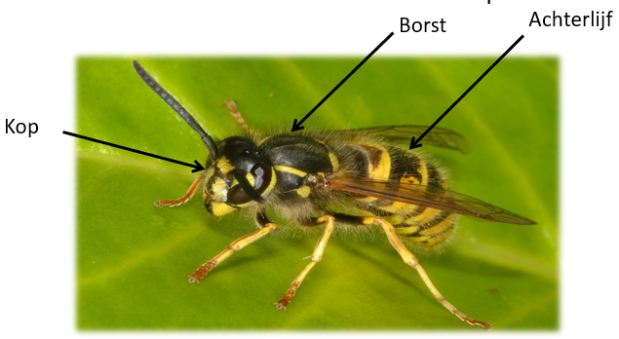
Stelling 11
Het lichaam van de wesp bestaat uit de kop, borst en achterlijf
waar
Notes:
Gewone wesp: nummer 2: http://www.freenatureimages.eu/Animals/Hymenoptera%2C%20Bijen%2C%20Wespen-Mieren%2C%20Bees%2C%20Wasps-Ants/Vespula%20vulgaris%2C%20Common%20Wasp/Vespula%20vulgaris%2010%2C%20Gewone%20wesp%2C%20Saxifraga-Ab%20H%20Baas.jpg

Slide 25
Dat was de laatste vraag. Hoeveel punten heb je?

